Slide 2
CẢM BIẾN NHIỆT ĐỘ DS18B20

Slide 3
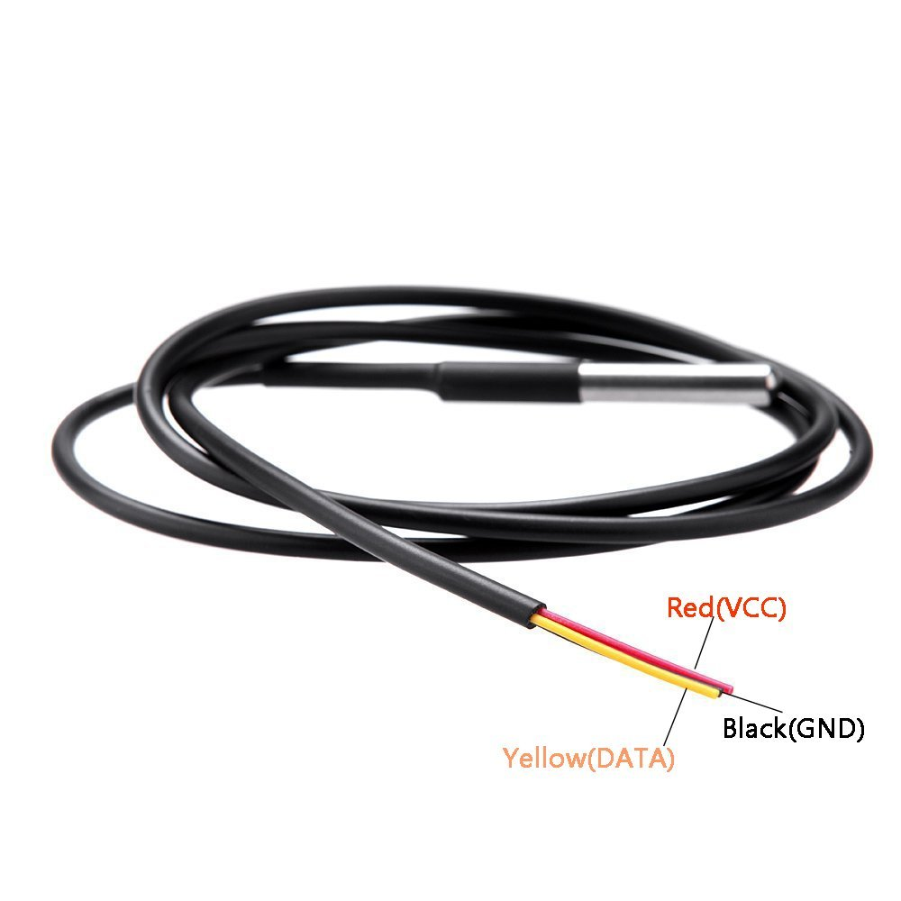
CÁC THÔNG TIN CỦA CẢM BIẾN

Slide 4
CÁC THÔNG TIN CỦA CẢM BIẾN
Chỉ sử dụng một dây giao tiếp
Là cảm biến đa năng thay cho hệ thống cảm biến nhiệt phức tạp
Phần cứng đơn giản vì chỉ dùng 1 dây không cần dùng adc
Có thể cấp nguồn từ đường tín hiệu, điện áp từ: 3 - 5.5V.
Tầm đo từ -55 đến 125 độ C .
Sai số 0.5 độ C cho tầm đo từ -10 đến 85 độ C
Có thể chọn độ phân giải bằng phần mềm từ 9 đến 12 bit
Thời gian chuyển đổi lớn nhất cho 12 bit là 750ms
Có thể cài đặt nhiệt độ cảnh báo lưu vào bộ nhớ ROM

Slide 5
HOẠT ĐỘNG CỦA CẢM BIẾN
Chức năng chính của ds18b20 là cảm biến nhiệt độ chuyển đổi trực tiếp sang dữ liệu số. Độ phân giải của cảm biến có thể cấu hình là 9, 10, 11 hoặc 12 bit tương ứng với hệ số chuyển đổi theo thứ tự là 0,5-0,25-0,125-0,0625 độ C. Độ phân giải mặc nhiên khi cấp điện là 12 bit
Chức năng chính của ds18b20 là cảm biến nhiệt độ chuyển đổi trực tiếp sang dữ liệu số. Độ phân giải của cảm biến có thể cấu hình là 9, 10, 11 hoặc 12 bit tương ứng với hệ số chuyển đổi theo thứ tự là 0,5-0,25-0,125-0,0625 độ C. Độ phân giải mặc nhiên khi cấp điện là 12 bit

Slide 6
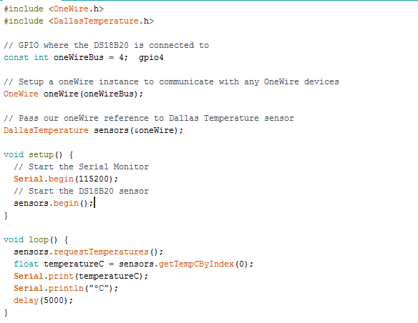
CODE KIỂM TRA

